Slide 1

Comercio y
Negocios Internacionales

Slide 2

CONTENIDO
Que son los negocios internacionales?
2. Que es una exportación?
3. Mitos de la exportación
4. Ruta Exportadora
5. Cinco paso para la exportación
6. Ministerio de comercio, industria y turismo
7. Quien es el ministro?
8. De que se encarga el ministerio?
9. Entidades que intervienen el operaciones de exportación

Slide 3

Negocios Internacionales
Los negocios internacionales son las transacciones privadas y gubernamentales que involucran a dos o más países. Implican las ventas, las inversiones, logística y el transporte.
Por lo tanto se realizan operaciones
Comerciales
Aduaneras
Cambiarias
Logísticas

Slide 4



Exportaciones
Importaciones
Acuerdos
Comerciales
Inversión Extranjera
Logística y Transporte
Turismo

Slide 5

Exportaciones
Es la salida de mercancías de del territorio aduanero nacional cumpliendo las formalidades aduaneras previstas en el Decreto 390. También se considera exportación, la salida mercancías a depósito franco, en las condiciones previstas en el presente Decreto.

Slide 6

Mito 1

Slide 7

Mito 2

Slide 8


Slide 9

Ruta Exportadora

Slide 10






5 Pasos
http://www.procolombia.co/ruta-exportadora/

Slide 11
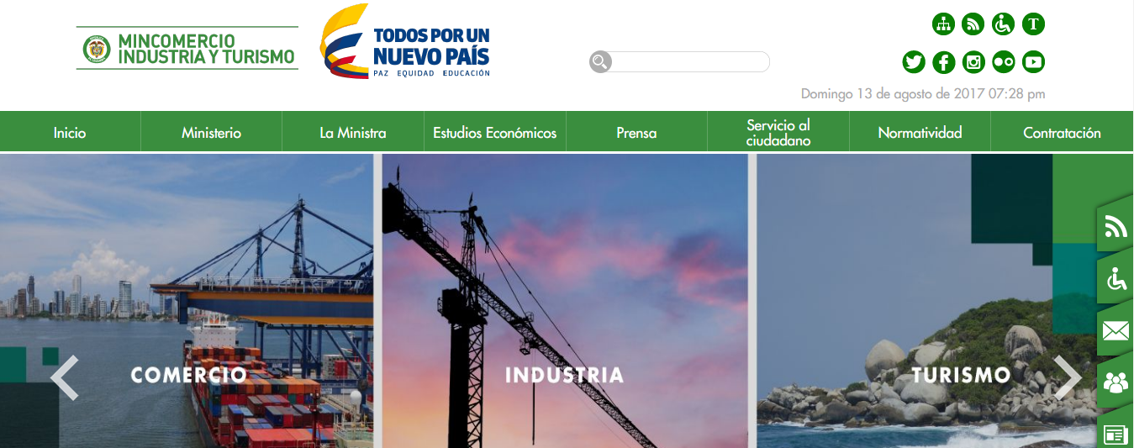

Slide 12

Ministro de Comercio, Industria y Turismo

Slide 13
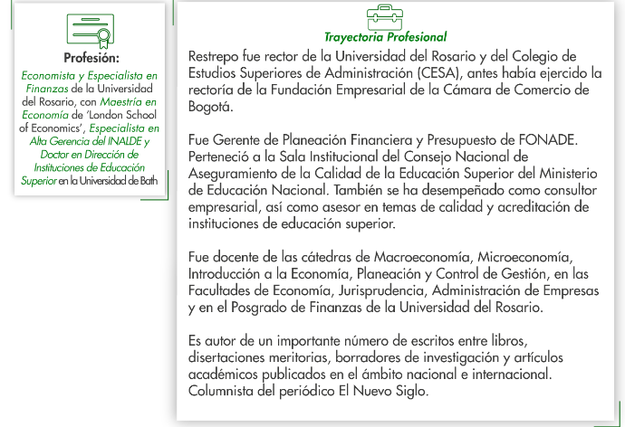

Slide 14

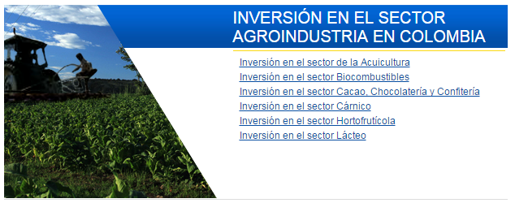
Sectores de Inversión
En Colombia
http://www.inviertaencolombia.com.co/por-que-colombia.html

Slide 15

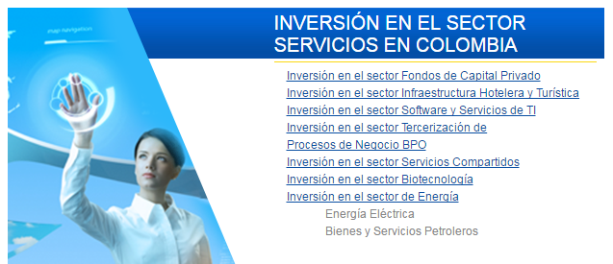

Slide 16
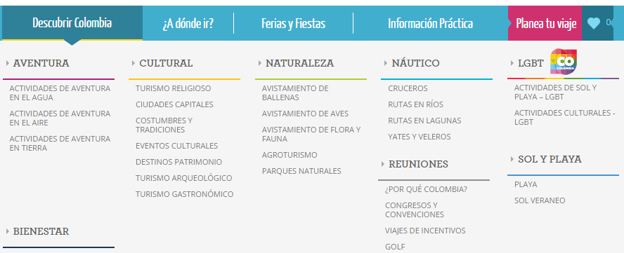
Turismos
•
http://www.colombia.travel/es/descubre-colombia

